Slide 1
포트폴리오
기술스택
DiectX
백준 플레
C#
Unity
형상관리 툴
Git
GithubDesktop
-클라이언트 프로그래머 지원-
-서현재-

Slide 2
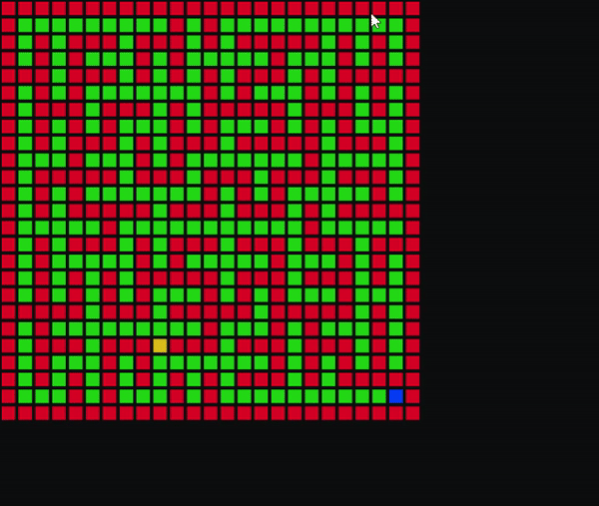
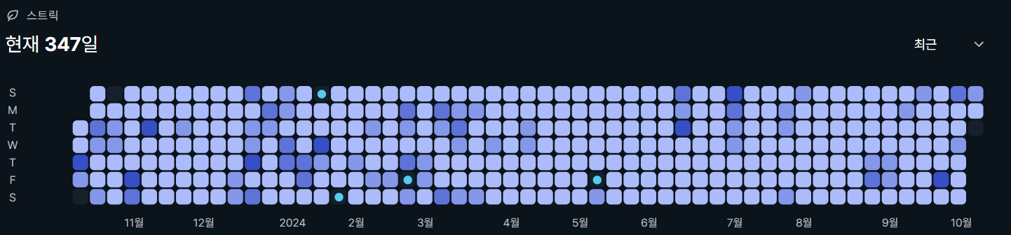
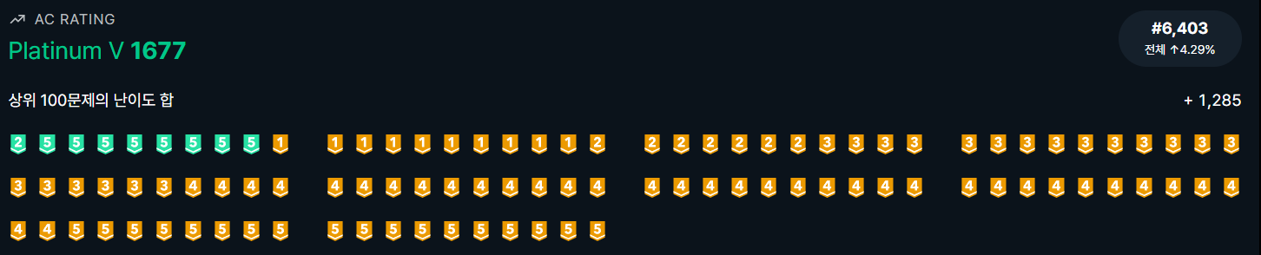
기타이력
알고리즘
길찾기 알고리즘 공부용 미로 찾기
꾸준한 알고리즘 공부

Slide 3
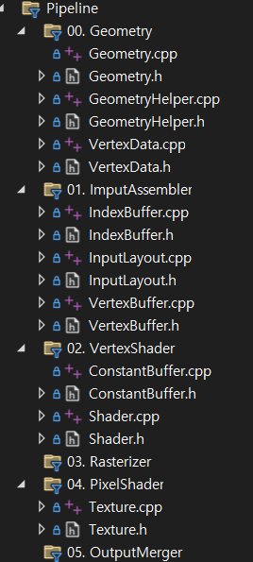
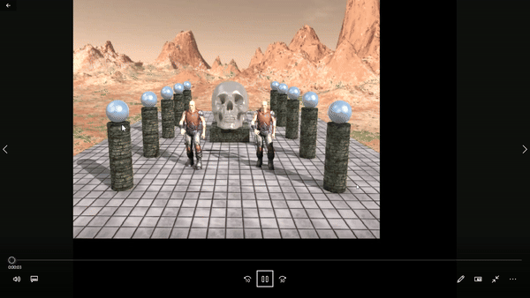
기타이력
DirectX
렌더링 파이프라인에 따라서 코드를 작성하고 적용해보았습니다. DirectX11 책에 나오는 내용을 가져오 되, 제 방식대로 코드를 이해하고 재구성했습니다.

Slide 4
목차
1. The Sword 스팀 출시 예정작
2. MessMath 3회 웅진 씽크빅 게임 개발 챌린지 본선 진출
3. 던전포차 인디크래프트 출품작
4. UpToSky 구글 플레이 출시 게임

Slide 5

The Sword
타이틀 화면 및 게임 영상
https://youtu.be/Swc5I2-JCMQ

Slide 6
The Sword
개요: 개발 기간 : 사용 도구 : 개발 인원 : 담당 업무:
RPG형식 1인 전략 게임 2024.05~ Unity, C#, Git, GithubDesktop 4인(프로그래머2, 아트1, 기획자1) 던전 맵 자동생성 툴 제작, 전투 게임 로직 구현, UI자동화, Exel 데이터 연동, 다국언어

Slide 7
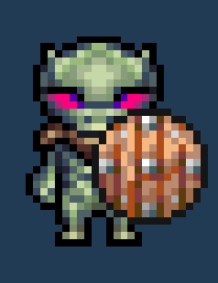
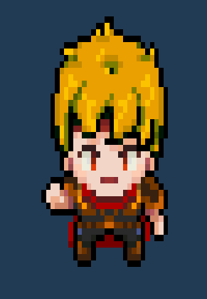
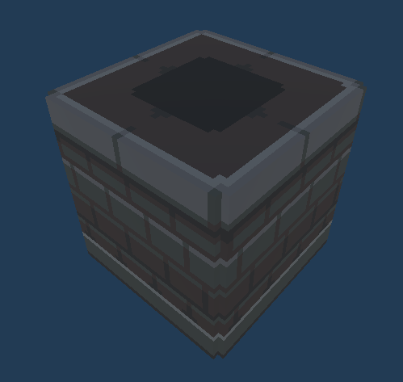
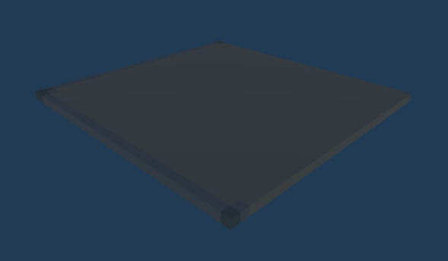
2D와 3D의 융합
Player, Monster, Item 등 오브젝트 : 2D
MapVoxel, Tile 등 오브젝트 : 3D
2D와 3D가 공존하는 게임으로 자연스럽게 보이게하는 것이 중요
3D를 넣은 이유 : 빛 연출 및 타 게임에서 보기힘든 새로운 화면을 보여줌.

Slide 8
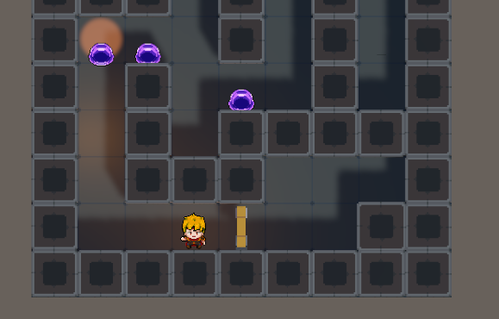
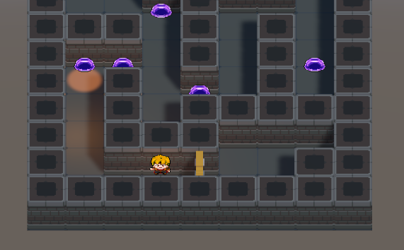
2D와 3D의 융합 트러블슈팅
문제점
2D가 들어가므로 카메라는 orthographic이어야함
카메라를 기울여야함.
카메라가 내려보는 방햐으로 보이면 3D의 장점이 사라짐
3D의 입체적인 모습은 나오지만 2D이미지가 찌그러짐.

Slide 9
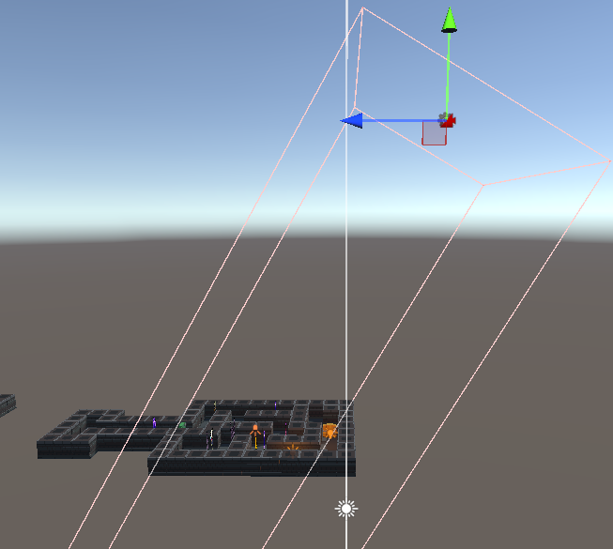
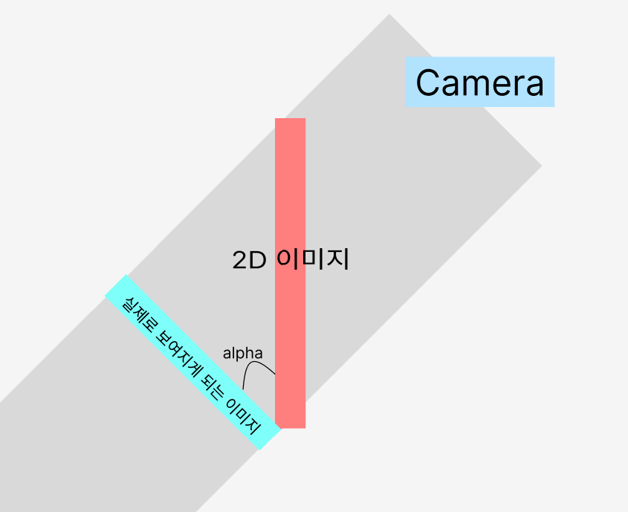
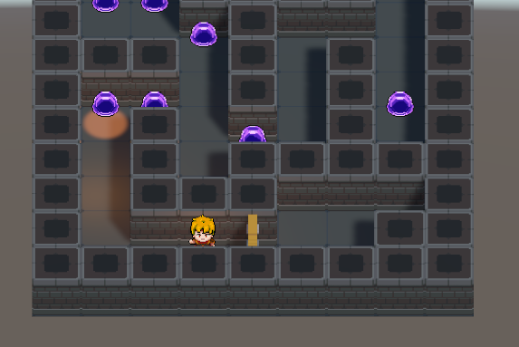
2D와 3D의 융합 트러블슈팅 해결
목표 : 2D이미지를 세우고 보정값을 주자
보정값을 찾는 과정
문제 이해
해결책 이행
2D 이미지가 정상적으로 보이는 모습
2D이미지와 실제로 보이게 되는 이미지 사이의 각도를 alpha라고 하자.
그렇다면 삼각함수에 의해 arccos(alpha)값을 곱한다.

Slide 10
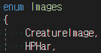
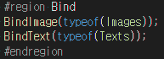
UI 자동화
기술적인 도전과제 | 코드 내에서 UI 관리하기
도입배경 | Hierarchy창에서 Drag Drop방식은 코드 내에서 로직을 쉽게 파악하기 어렵다
개선된 사항 | 코드를 보면서 로직을 총괄적으로 관리 가능
최종 사용법
1. UI Prefab 속 UI 이름을 Enum에 적기
2. 각 속성에 맞게 Bind
3. 코드로 불러올때는 Get~(enum의 인덱스)로 불러오기

Slide 11
UI 상속 구조
MonoBehaviour
UI_EventHandler
UI_Base
UI_Popup
UI_Scene
UI_SubItem류
각종 Popup UI 창
각종 Scene UI 창

Slide 12
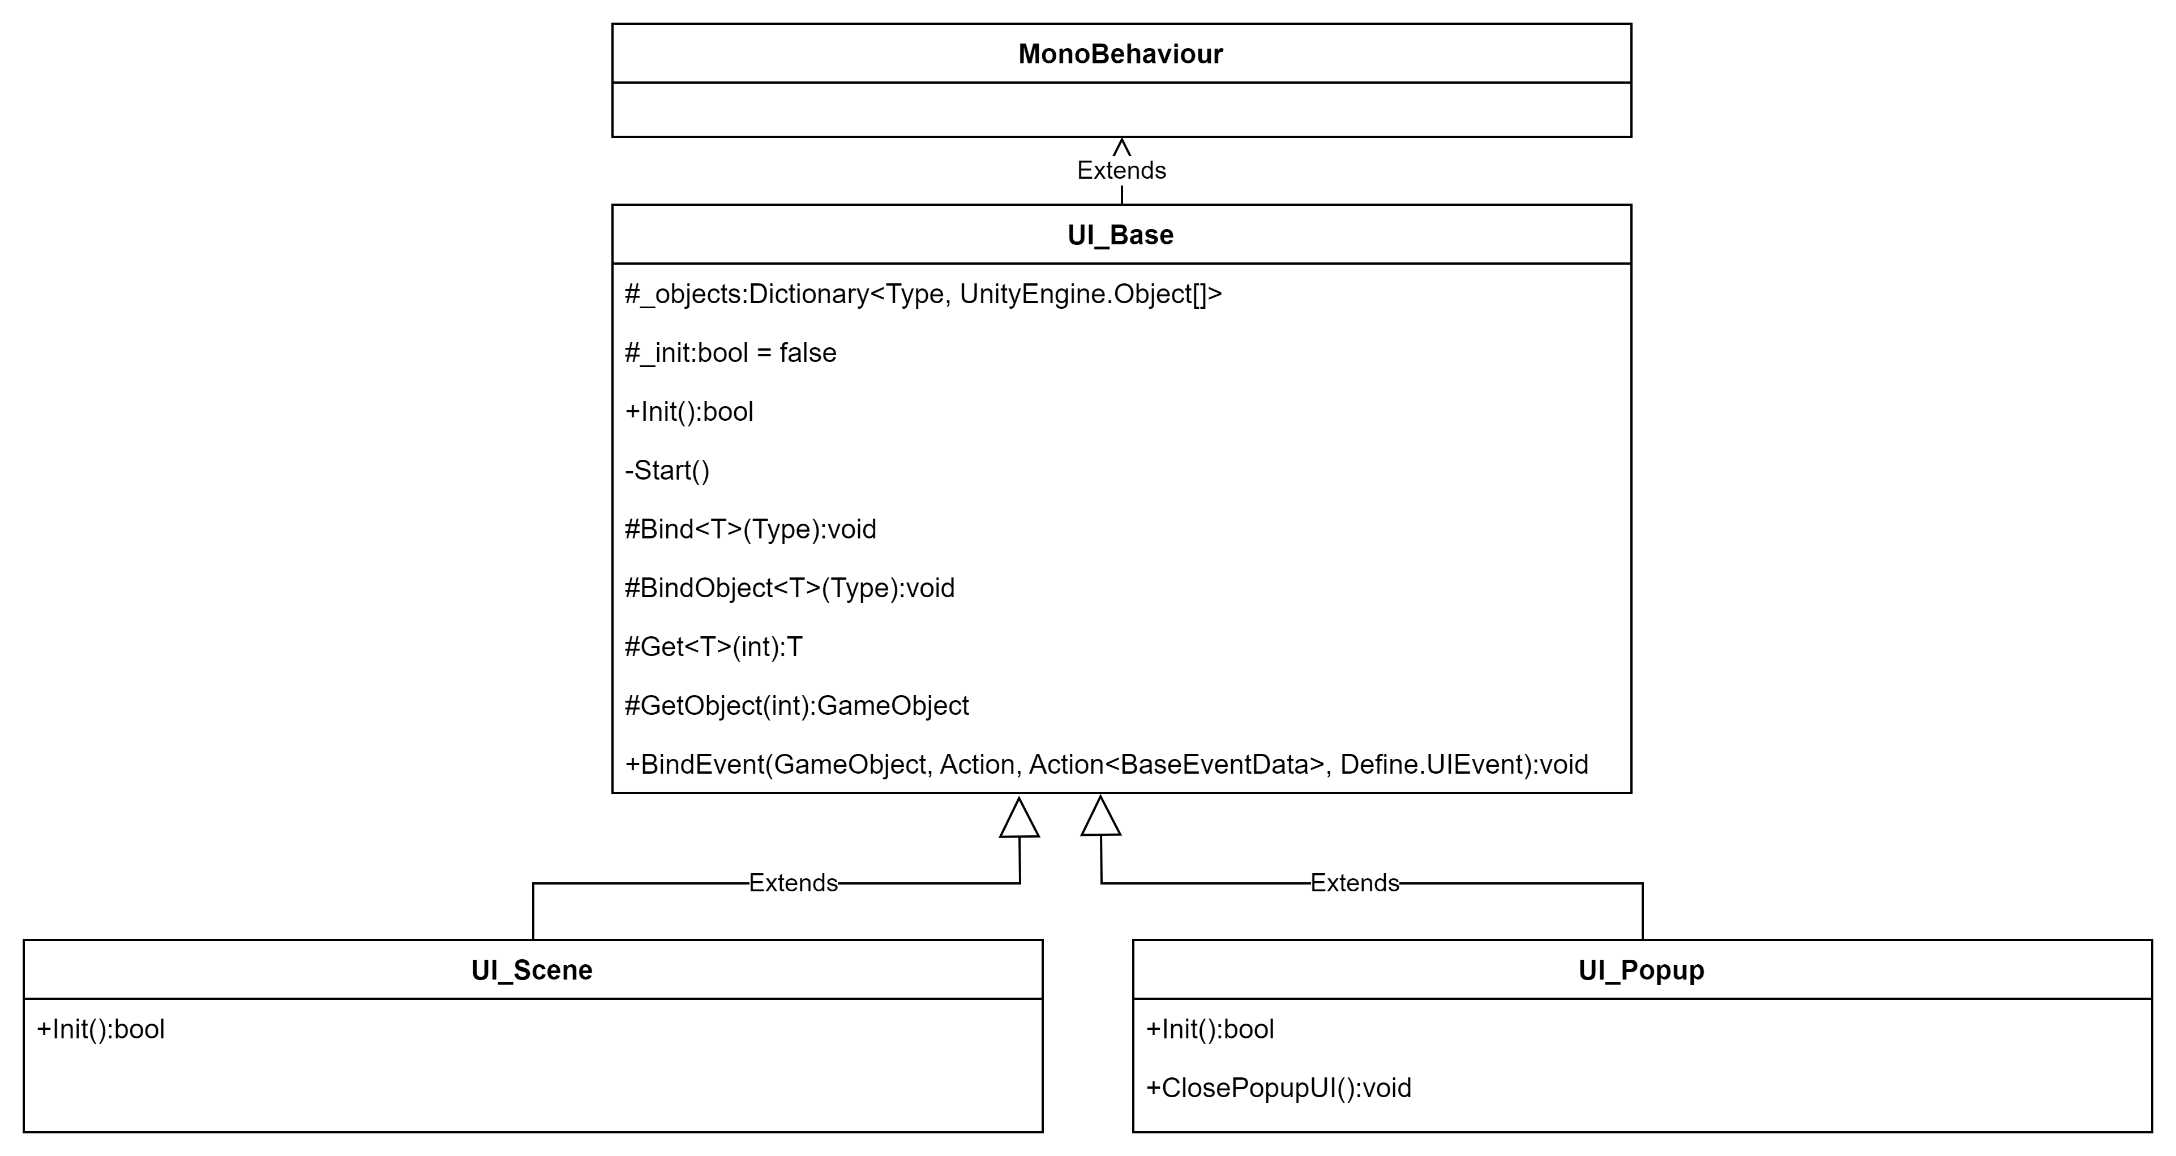
클래스 다이어그램

Slide 13
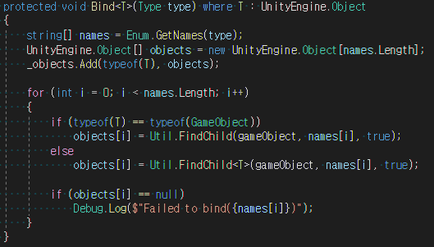
UI_Base
UI_Base로는 사용하지 않으므로 abstract로 구현되었다.
Dictionary로 오브젝트들을 삽입하여 관리할 예정.
C#의 reflection을 이용하여 Enum을 읽어올 수 있다.
또 generic을 이용하여 어떤 타입이 들어와도 가능하게 만들었다.
자주 사용되는 타입들은 헬퍼함수로 만들어서 더 쉽게 사용하도록 만들었다.

Slide 14
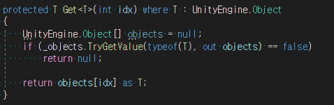
UI_Base Get 구현
Get함수는 Bind된 오브젝트들이 Dictionary에 들어가 있으므로 그것을 index에 맞는 오브젝트로 불러온다.
자주 사용되는 타입들은 헬퍼함수로 만들어서 더 쉽게 사용하도록 만들었다.
이런식으로 코드내에서 쉽게 변경가능하다.

Slide 15
UI_EventHandler 구조
GameObject
UI_Base의 BindEvent
동적으로 UI_EventHander Component 생성
UI event 발생
BindEvent된 함수 실행

Slide 16
UI_EventHandler의 필요
UI에서 수많은 이벤트들이 발생함
모든 UI 이벤트 함수를 DragDrop방식으로 연동하기에 불편함이 있음.
이벤트 함수를 동적으로 바인딩하면 좋겠다는 생각.
함수를 Action을 통해서 구독시켜서 이벤트마다 함수를 뿌려주는 EventHandler필요

Slide 17
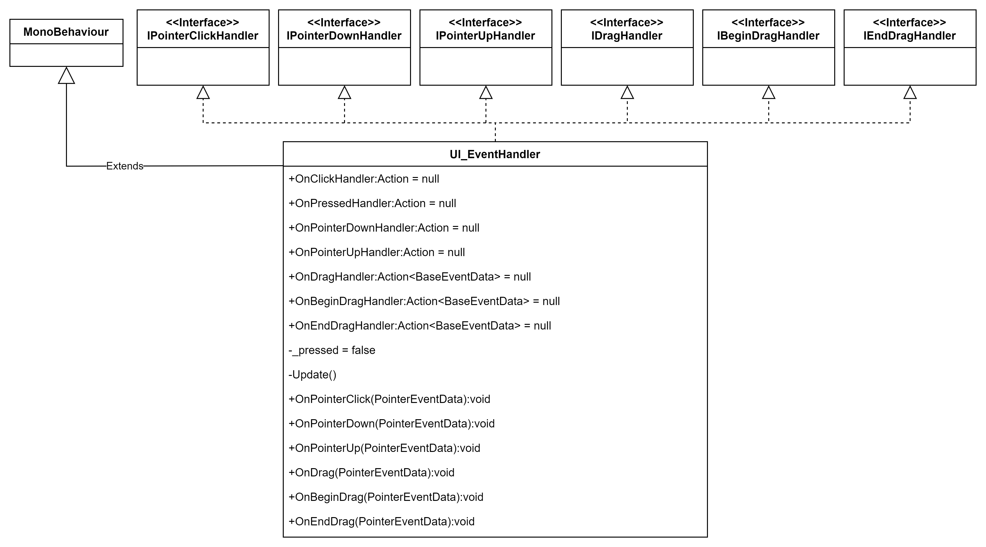
UI_EventHandler 구조

Slide 18
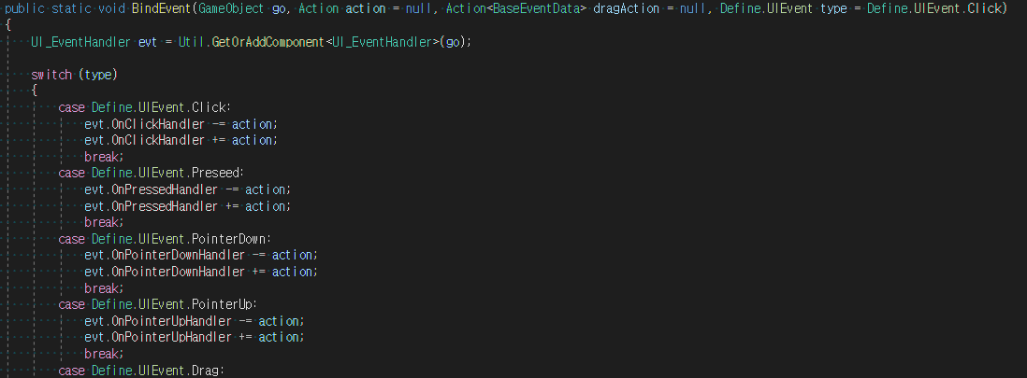
UI_EventHandler
Action에 구독하고 Event가 호출될때 연동된 함수가 실행된다.
앞선 UI_EventHander가 UI_Base에서 BindEvent함수속에서 사용된다.

Slide 19
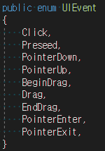
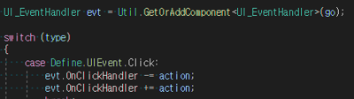
UI_EventHandler
Extionsion기능을 이용하여 GameObject에서 확장하여 BindEvent함수를 사용할 수 있게 만든다.
기본적으로는 click을 사용하게 만들었다.
사용 예시
다른 이벤트들도 쉽게 구독할수있는 함수이다.

Slide 20
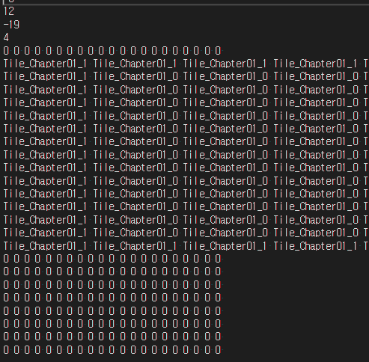
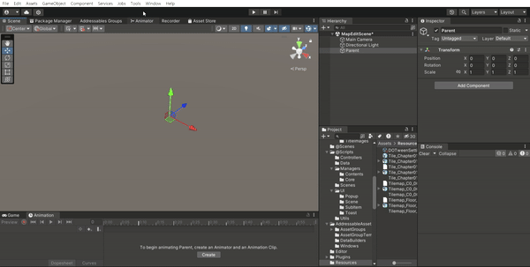
최초 Map 자동생성 Tool 영상
프리펩이름으로 맵의 모양을 만들고 생성
타일형식이 많아질수록 불편함
타일의 규칙을 만들어서 데이터 변경

Slide 21
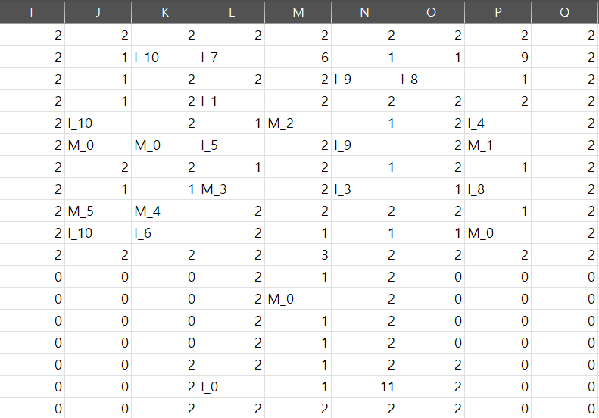
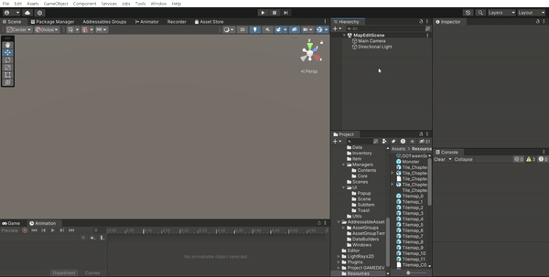
Map 자동생성 Tool 영상
데이터 컨벤션을 맞추고 엑셀에서 파싱하도록 변경

Slide 22
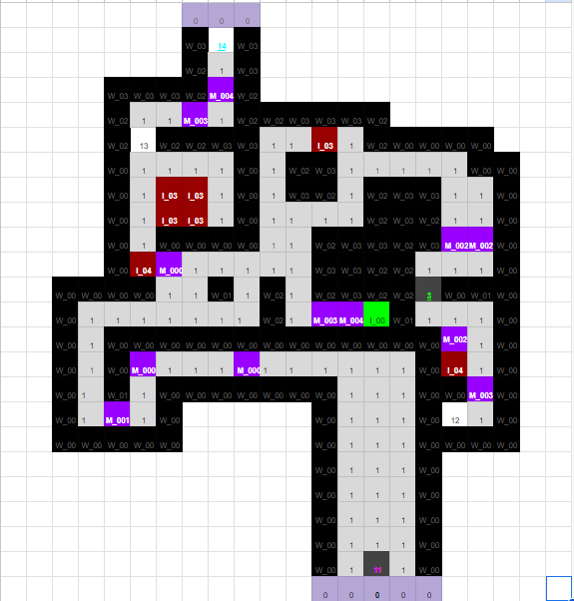
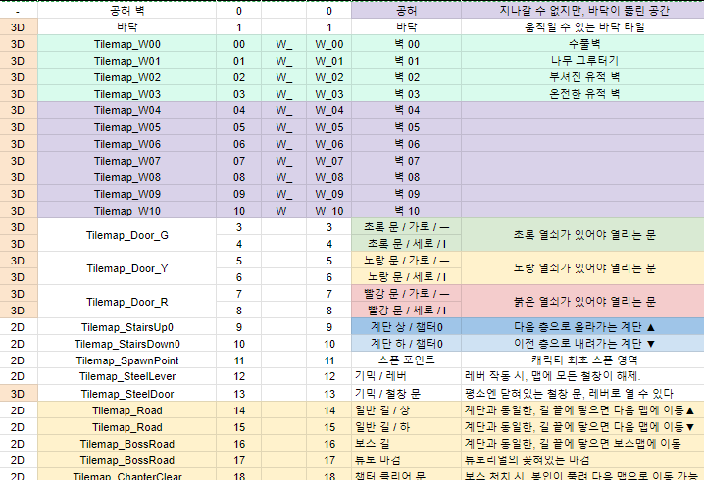
Map 자동생성 Tool 설명
Map을 생성하기 위해서 그 데이터를 Exel에 정리한다.
Exel의 cell에 기입한 글자가 어떤 데이터를 나타내는지 정의한다.

Slide 23
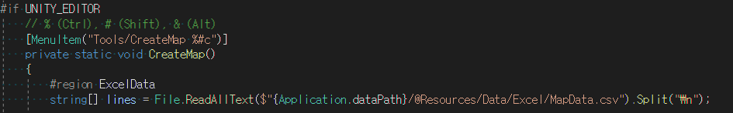
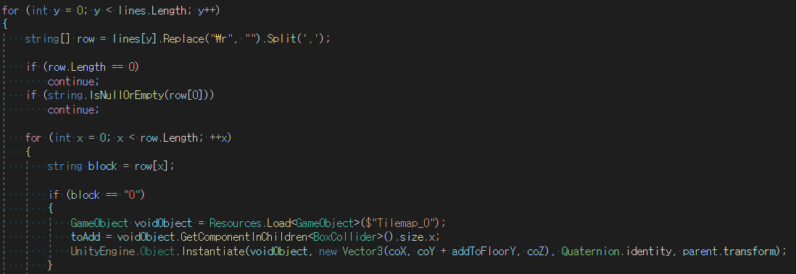
Map 자동생성Tool
Exel 데이터를 바탕으로 map을 생성할 수 있도록 Exel을 파싱한다.
각 타일의 이름에 맞는 오브젝트를 간격에 맞게 생성한다.
생성된 맵 오브젝트들을 하나의 프리펩으로 만든 뒤, 맵을 저장한다.

Slide 24
Map 생성 로직
Exel Map Data 만들기
Exel을 읽고, Editor에서 Hierarchy창에 오브젝트들 생성
오브젝트들을 Prefab화
Map 저장
게임 시작시 Map을 불러오기

Slide 25
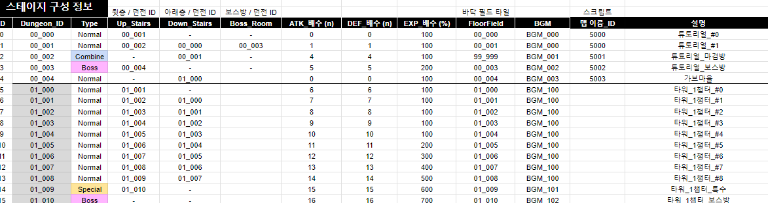
Map 생성 고찰 및 개선
문제점 | 개선
맵이 단층으로만 만들수있다. | 2층 이상은 층마다 데이터를 따로 만들어서 병합.
타일이 많아질수록 규칙이 늘어난다. | 챕터, 스테이지에 따라 컨벤션을 정해서 간략한 규칙으로 쉽게 생성되게 변경했다.
몬스터 데이터와 연동을 어떻게 할것인지 | 예를들어 M_12 이런 형식으로 MonsterData의 index를 확인하여 그것에맞게 몬스터를 생성한다. 몬스터 생성시 기본 monster prefab으로 생성하고 id값만 달라지면 다른 몬스터가 생성되게 만들었다.
챕터, 스테이지에 따라 정해진 컨벤션

Slide 26
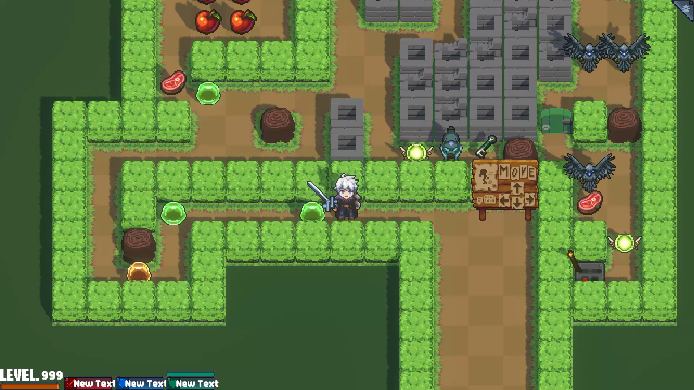
전투 영상

Slide 27
전투 로직
적과 부딪힐 시 자동 전투 진입
CurPlayerData
CurMonsterData
AttackCoroutine
DefenseCoroutine
AttackCoroutine
DefenseCoroutine
부딪힌 몬스터의 데이터를 가져와서 전투 후 결과 도출 각자의 Coroutine이 돌아가서 공방을 주고 받는다.
데이터가 갱신될 때 마다 GameManager의 CurPayerData가 변경되고 UI들을 Refresh한다.

Slide 28
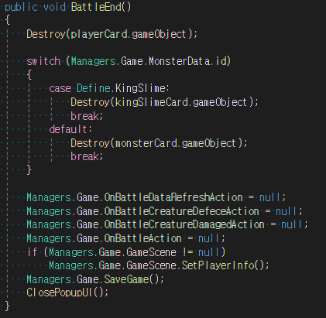
전투 로직 트러블슈팅
Coroutine이 실행될 때 간혈적으로 UI가 꺼졌는데도 Coroutine이 실행돼서 에러를 내는 경우가 생겼다.
Action에 구독된 Coroutine들을 null로 하고, Coroutine이 실행될때에도 null 체크를해서 에러를 없앴다.

Slide 29
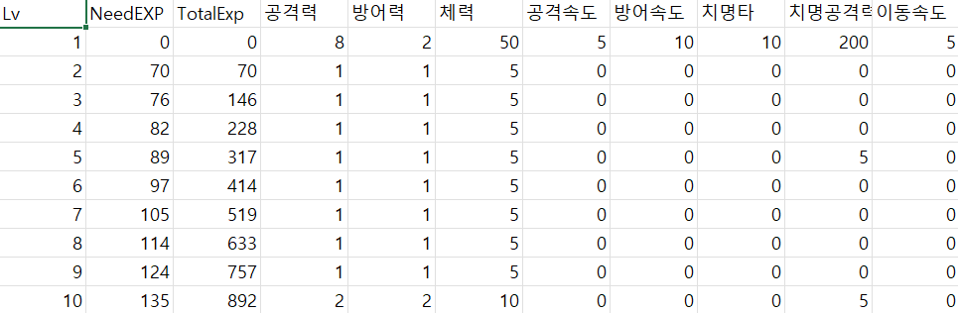
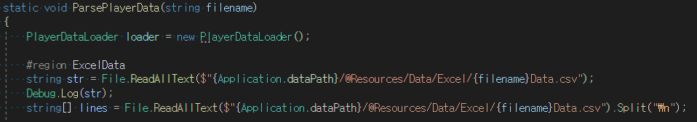
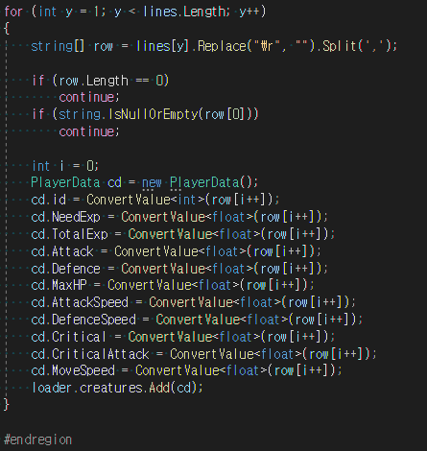
The Sword
데이터 연동
Exel의 열은 데이터 종류, 행은 index에 맞는 데이터 값을 넣는다.
파일의 상대경로를 따라서 csv파일을 parsing하고 각 행을 배열에 저장한다.
Csv파일은 \r 로 셀을 구분 지으므로 \r를 Replace하여 원하는 값을 뽑고 그 값을 클래스에 담는다. 이 때 클래스는 데이터를 담는 클래스로 다시 배열로 치환된다.

Slide 30
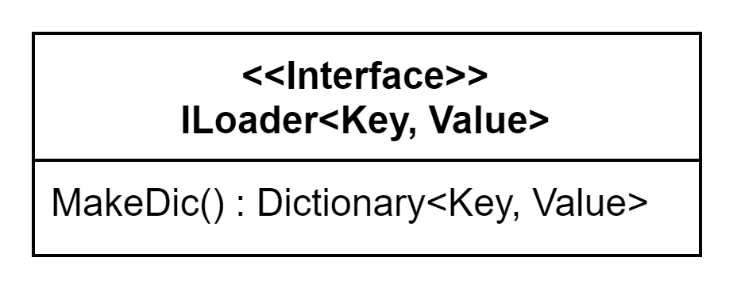
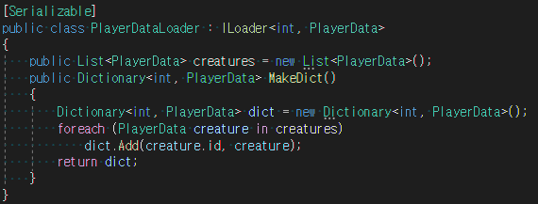
The Sword
데이터 연동
Loader를 이용하는데 모든 Loader함수는 ILoader Interface를 상속 받는다.
클래스 List를 Dictionary 형태로 변환시켜서 반환하는 함수
실제 게임에 들어갈 때 데이터를 파싱
List를 Json으로 Convert한 후 경로를 지정하고 Json으로 저장한다.

Slide 31
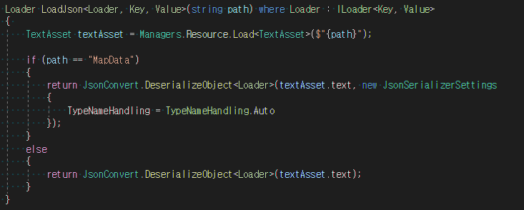
The Sword
데이터 연동
Json파일을 사용할 때는 게임을 시작하면 DataManager가 Init함수를 호출한다.
Init함수에서 LoadJson함수를 사용하고, Iloader를 상속받은 generic함수로 Json을 다시 string값으로 전환한다.
Iloader에 있는 MakeDict함수로 Dictionary형태로 다시 전환하고 이것을 멤버변수인 Dictionary에 넣어서 데이터를 관리한다.

Slide 32
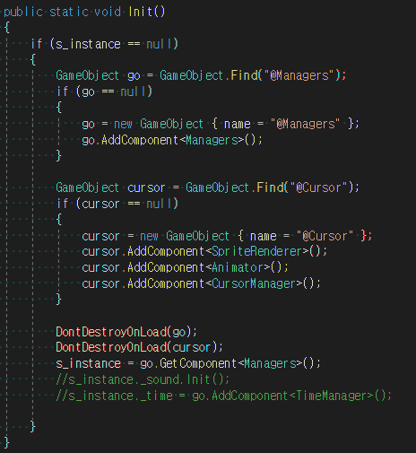
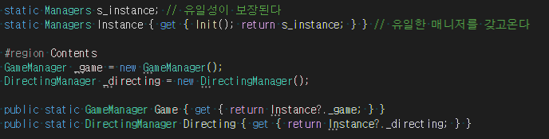
The Sword
데이터 관리
데이터는 Singleton패턴으로 관리했다.
Managers하나에서 모든 걸 편하게 관리하기 위함.
Manager클래스가 모든 Manager류 클래스들을 관리한다.
하나의 Manager만 있어야하므로 static이고 Manager멤버로 각 Manager들이 들어간다.

Slide 33
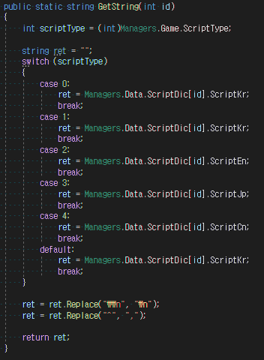
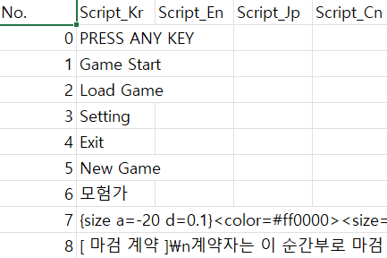
The Sword
다국 언어
앞에서 제작한 데이터 관리를 응용하여 다국 언어도 지원할 수 있다.
이렇게 Exel을 잡고 데이터를 파싱한 후, Json으로 저장되고, 게임 시작시 Dictionary로 변환된 뒤,
사용은 GetString함수를 만들어서 언어 type에 따라서 값을 불러오는 방식이다.

Slide 34

MessMath
시연 영상
https://youtu.be/UUPn5YygFgE?si=fOjGS7frNqcJWdBN

Slide 35
MessMath
목적: 개발 기간 : 담당 기능을 개발하기 위한 사용 도구 : 개발 인원 : 담당 업무:
게임 개발 공모전을 위한 수학 게임 2023.04~ 2023.08 Unity, C#, Git, GithubDesktop, 포톤, MathpidAPI, Firebase
5인(프로그래머4, 아트1) 애니메이션, UI, 포톤 서버, 멀티, MathpidAPI연동, 데이터 연동, 스토리모드, 연습모드

Slide 36
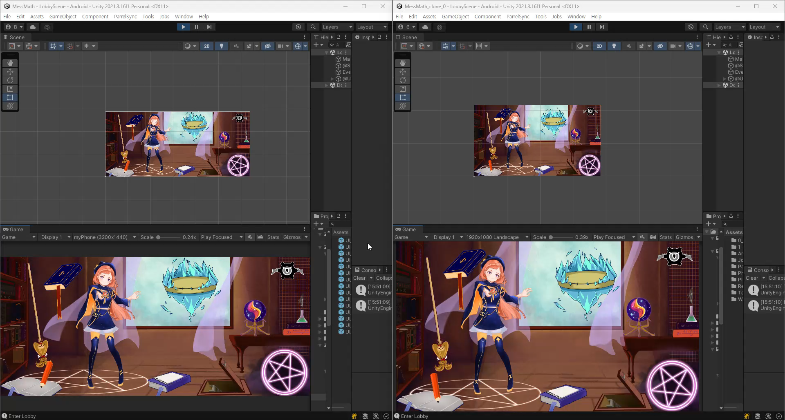
해상도 트러블 슈팅
서로 다른 해상도를 가진 두 기기로 PVP를 진행하면 플레이가 이상해진다.
해상도가 다른 두 환경에서는 물체의 위치가 이상하게 잡힌다.

Slide 37
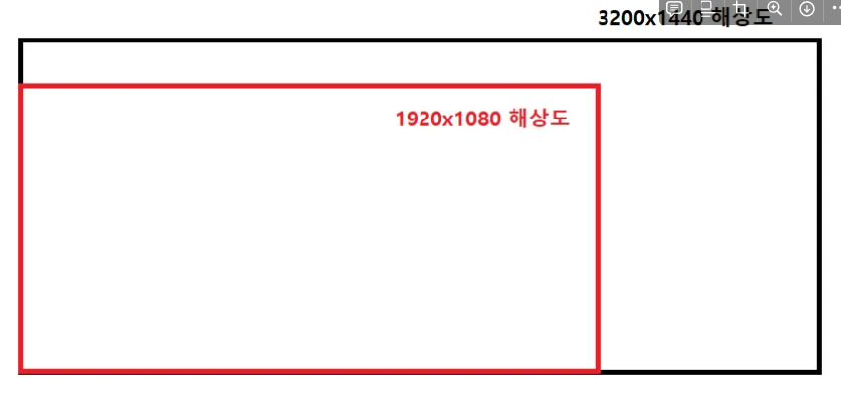
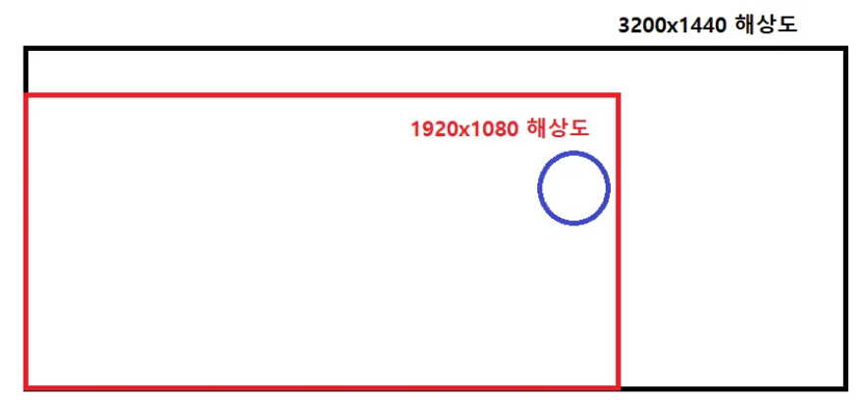
문제 이해
이렇게 되는 경우 두 화면에서 동일한 좌표를 가지지만 화면상의 위치는 달라지게 된다.
1920x1080 해상도의 기기에서는 오른쪽 가장자리에 매우 가까이 있다고 보일 것이고, 3200x1440 해상도에서는 거의 화면의 정중앙에서 살짝 오른쪽위로 이동한 정도의 위치에 있다고 보일 것이다.
그리고 플레이어의 이동속도도 문제가 있었다. 플레이어는 동일한 단위(unit)으로 이동하므로 작은 해상도를 가진 플레이어가 상대적으로 더 높은 이동속도를 가지게 되었다.

Slide 38
문제 해결
1) 해상도에 상대적인 위치 잡기
앞선 상황에서 문제를 해결하기 위해 오브젝트 위치를 왜곡하여 해결하려했다.
MasterClient에서 생긴 이 오브젝트의 정보를, 다른 Client에서 수신할 때는 자기 해상도에 맞게끔 조정해서 가져오는것이다.
그러면 동일한 위치에 있는것처럼 보일 것이다.
그래서 우리는, MasterClient에서 오브젝트의 전체 해상도 대비 위치값, 그러니까 x좌표를 그냥 보내는것이 아니라,
(x좌표 / 가로 해상도)와 (y좌표 / 세로 해상도)를 보내기로 결정했다.
이 비율을 전송하면, 수신한 Client는 자신의 해상도에 이 비율을 곱해서 이 오브젝트가 있어야 할 위치를 도출해낼 수 있을것이다.

Slide 39
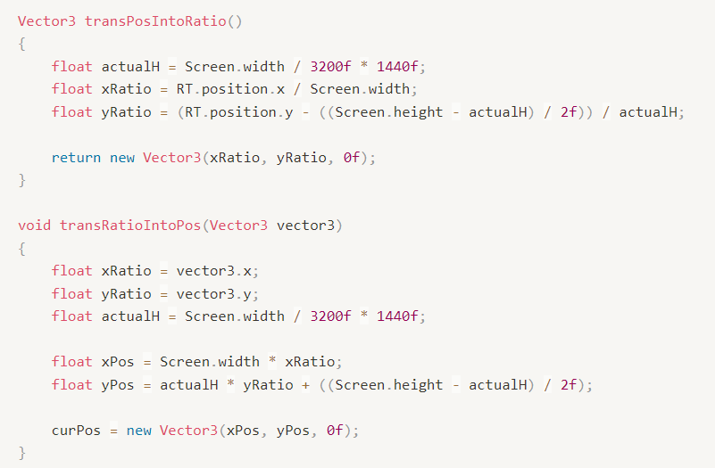
문제 해결
1) 해상도에 상대적인 위치 잡기
연산 과정을 보면, 좀 특이한 과정이 하나 있는데, 이는 레터박스 때문이다.
우리는 여태까지 가변 해상도를 고려하지않고
3200x1440 해상도를 기준으로 작업했고,
1920x1080 해상도처럼 가로로 눕혔을 때 세로로 더 높은 해상도는
위 아래로 레터박스가 생긴다.
그래서 왼쪽과 같이 구현했다.

Slide 40
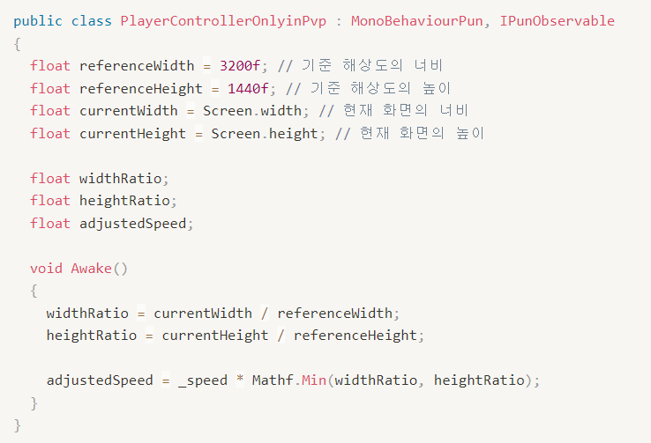
문제 해결
2) 캐릭터 속도 동기화
캐릭터 속도 동기화 문제도 해상도와 비슷하게 해결할 수 있을거같았다.
Awake 단계에서 해상도에 맞는 _speed의 adjustedSpeed를 산출하고 이를 _speed에 적용했다.

Slide 41

던전포차
시연 영상
https://youtu.be/ieY6bY_Rgyg?si=J2sLyG0pGJHbj8KL

Slide 42
던전포차
목적: 개발 기간 : 사용 도구 : 개발 인원 : 담당 업무:
인디크래프트 공모전 게임 2024.02~ 2024.04 Unity, C#, Git, GithubDesktop 7인(프로그래머3, 아트3, 기획자 1) 애니메이션, UI, 전투 구현, 다국 언어, 데이터 연동

Slide 43
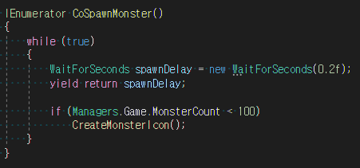

전투 구현
던전에 입장하면 CoSpawnMonster가 실행된다.
0.2초마다 총 몬스터가 100마리 미만이라면 계속 CreateMonsterIcon을 실행한다.
CreateMonsterIcon은 스테이지 정보에 맞게 몬스터 능력치가 설정되고 플레이어 스폰 쪽으로 계속해서 이동한다.

Slide 44

전투 구현
플레이어 아이콘을 만나면 그 상대로 공격을 하고 피가 없을 때 까지 공격한다.

Slide 45



전투 구현
CreatePlayerIcon은 플레이어 Icon을 생성하고 몬스터 스폰쪽으로 이동한다.
플레이어도 몬스터를 만나면 공격을 시작한다.

Slide 46

전투 영상

Slide 47

UpToSky
시연 영상
https://youtu.be/44kZ5xZ0Jso?si=ShWp25twiPBS69ae

Slide 48
UpToSky
목적: 개발 기간 : 사용 도구 : 개발 인원 : 담당 업무:
구글플레이 출시 게임 2023.02~ 2024.04 Unity, C#, Git, GithubDesktop 3인(프로그래머3) 애니메이션, UI, 게임 로직, Google Ads

Slide 49


Google Ads
광고를 붙여보았다.
광고 내용을 로드하는 함수.

Slide 50


Google Ads
실제로 광고를 보여줄 때 사용되는 함수
광고를 끄는 등 이벤트가 발생될 떄 사용되는 함수.
우리의 경우 광고를 끄면 GameScene으로 이동.
광고의 에러가 생겨도 GameScene으로 이동한다.

Slide 51

Google Ads
다음 전면 광고를 미리 로드하는 함수.
광고를 한번 보여주면 Reload함수가 실행되어 광고를 저장하고 있다.
다시 광고가 나오면 저장된 광고가 나오고 Reload를 하면서 반복.

Slide 52



Google Ads
하단에 상시로 나오는 광고
3번에 1번나오는 전면 광고

